Slide 1


Bài Học
Bài tập tự rèn luyện
đa tiến trình

Slide 2
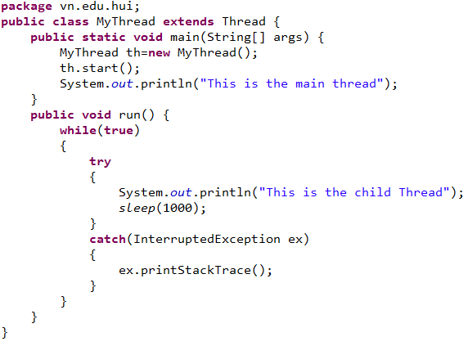
Nội dung bài học
Tạo một Thread kế thừa từ Thread class

Slide 3
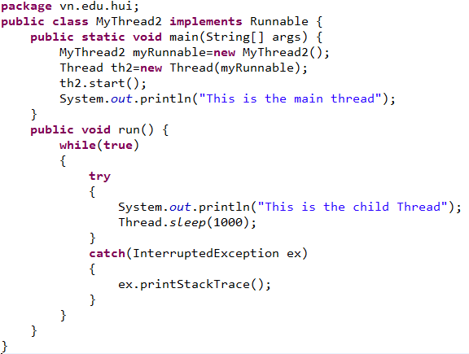
Nội dung bài học
Tạo một Thread implements từ Runnable interface

Slide 4
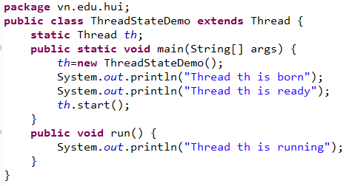
Nội dung bài học
Hiển thị các trạng thái trong Thread

Slide 5
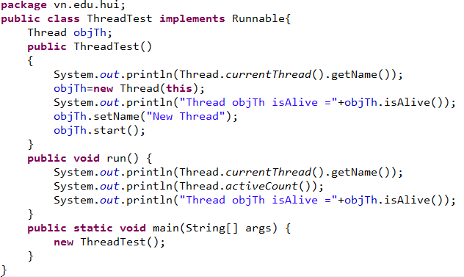
Nội dung bài học
Kiểm tra currentThread, acctiveCount và isAlive

Slide 6
Nội dung bài học
Thiết lập độ ưu tiên cho Thread (dùng phương thức setPriority), có 3 độ ưu tiên căn bản : MAX_PRIORITY (10), NORM_PRIORITY(5), MIN_PRIORITY(1). Chúng ta có thể thiết lập độ ưu tiên tùy ý từ 1 tới 10.

Slide 7
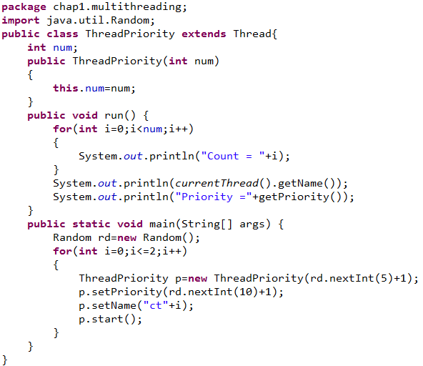
Nội dung bài học

Slide 8
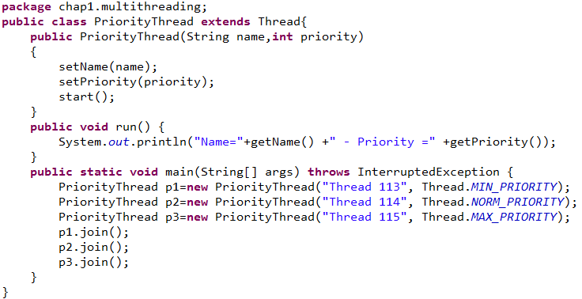
Nội dung bài học

Slide 9


Hey! Coding is easy!
END

